Slide 1
CSS Basic: Lanjutan
Child, Descendent, & Sibling Selectors

Slide 2
Child, Descendent, & Sibling Selectors
Child Selector
Descendent Selector
Sibling Selector

Slide 3
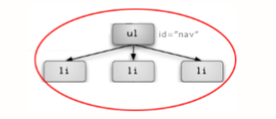
Child Selector
Memilih anak (child) yang akan diberi style
Operator yang digunakan adalah >
Parent>child {
attribute1:value;
attribute2:value; ….dst;
}
<ul id=“nav”>
<li>menu 1</li>
<li>menu 1</li>
<li>menu 1</li>
</ul>
<ul >
<li>menu 1</li>
<li>menu 1</li>
<li>menu 1</li>
</ul>
Keterangan:
  Parent: tag/tag#id induk
  Child: tag/tag#id anak
Parent
Child
Notes:
Selector ini memungkinkan kita untuk membuat style bagi child dari suatu parent. Selector ini biasa digunakan untuk mengurangi penggunaan atribut class.

Slide 4
Child Selector
Contoh
<ul >
<li>menu 1</li>
<li>menu 1</li>
<li>menu 1</li>
</ul>
<ul id=“nav”>
<li>menu 1</li>
<li>menu 1</li>
<li>menu 1</li>
</ul>
ul>li {border: 0; margin 0; padding: 0;}
Artinya; kita akan membuat semua li child dari ul memiliki border, margin dan padding menjadi 0.
<ul >
<li>menu 1</li>
<li>menu 1</li>
<li>menu 1</li>
</ul>
<ul id=“nav”>
<li>menu 1</li>
<li>menu 1</li>
<li>menu 1</li>
</ul>
ul#nav>li {border: 0; margin 0; padding: 0;}
Artinya; kita akan membuat semua li child dari ul dengan id nav memiliki border, margin dan padding menjadi 0.
Notes:
Selector ini memungkinkan kita untuk membuat style bagi child dari suatu parent. Selector ini biasa digunakan untuk mengurangi penggunaan atribut class.

Slide 5
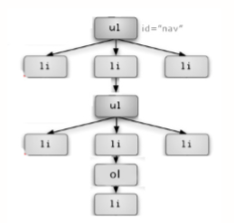
Child Selector
Contoh
<ul id=“nav”>
<li>menu 1</li>
<li>Menu 2
<ul >
<li>menu 21</li>
<li>Menu 22</li>
<ol>
<li>menu 221</li>
</ol>
</li>
<li>menu 23</li>
</ul>
</li>
<li>menu 3</li>
</ul>
ul#nav>li {border: 1; margin 0; padding: 0;}
ul#nav>li>ul>li {border: 1; margin 0; padding: 0;}
ul#nav>li>ul>li>ol>li {border: 0; margin 0; padding: 0;}
Notes:
Selector ini memungkinkan kita untuk membuat style bagi child dari suatu parent. Selector ini biasa digunakan untuk mengurangi penggunaan atribut class.

Slide 6
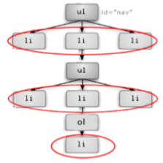
Descendent (turunan) Selector
Memilih turunan yang akan diberi style
Operator yang digunakan adalah spasi
Parent
Parent Descendent {
attribute1:value;
attribute2:value; ….dst;
}
Keterangan:
  Parent: tag/tag#id induk
  Descendent: tag/tag#id turunan
Descendent

Slide 7
Descendent (turunan) Selector
Contoh
ul#nav li {list-style-type: none;}
Semua <li> yang merupakan turunan dari
<ul id=“nav”> akan memiliki list-style-type: none (tidak ada bullet/icon)

Slide 8
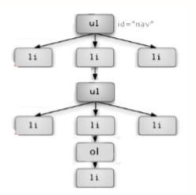
Descendent (turunan) Selector
Contoh
ul#nav li ul li ol li
{list-style-type: none;}
Semua <li> yang merupakan turunan dari
<ol> yang turunan dari
<li> yang turunan dari
<ul> yang turunan dari
<li> yang turunan dari
<ul id=“nav”> akan memiliki list-style-type: none

Slide 9

Adjacent Sibling Selector
(+)
Memilih sibling (tag yang se-level) yang akan diberi style.
Operator yang digunakan adalah +
<div>
<h1>Main Content Header</h1>
<p>First paragraph</p>
<p>Second paragraph</p>
<p>Third paragraph</p>
</div>
tagSumber>tagSibling {
attribute1:value;
attribute2:value; ….dst;
}
Keterangan:
  tagSumber: tag/tag#id sumber
  tagSibling: tag/tag#id setingkat (sibling) yang posisinya berdekatan.
tagSumber
tagSibling

Slide 10
Adjacent Sibling Selector
Contoh
h1+p {font-weight: bold;}
<div>
<h1>Main Content Header</h1>
<p>First paragraph</p>
<p>Second paragraph</p>
<p>Third paragraph</p>
</div>
Hanya <p> terdekat h1 saja yang akan bold, yaitu:
<p>First paragraph</p>

Slide 11

Adjacent Sibling Selector
Contoh
h1+p+p+p {font-weight: bold;}
<div>
<h1>Main Content Header</h1>
<p>First paragraph</p>
<p>Second paragraph</p>
<p>Third paragraph</p>
</div>
Hanya <p> dengan posisi ke-3 dari h1 saja yang akan bold, yaitu:
<p>Third paragraph</p>

Slide 12
Terima Kasih

Slide 13
Referensi
Augury, et. al, “Cara mudah membuat web dengan penguasaan CSS dan HTML”, Andi Publishing, 2009.
Molly E. Holzschlag, “Core CSS: Part 2”, DZone Refcardz, Dzone Inc, 2008.

